Slide 1
Educação de Jovens e Adultos
6° AO 9° ANO
LÍNGUA PORTUGUESA
SECRETARIA MUNICIPAL DE EDUCAÇÃO E CULTURA DE ALFENAS
Próxima Página

Slide 2
NÃO HÁ NECESSIDADE DE REALIZAR A IMPRESSÃO DESTE MATERIAL.
AS ATIVIDADES NÃO SÃO OBRIGATÓRIAS.
OS ALUNOS IRÃO REVER ESTAS ATIVIDADES NA VOLTA ÀS AULAS.
VAMOS COMEÇAR!
Página Anterior
Próxima Página

Slide 3
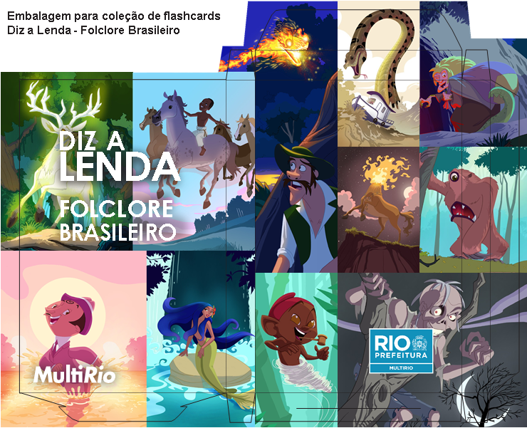
PARA A RESOLUÇÃO DAS ATIVIDADES PROPOSTAS, ACESSE OS LINKS DISPONÍVEIS.
Clique sobre os links para ter acesso aos materiais de estudos:
https://www.youtube.com/watch?v=Yq0u4e3Er5k
http://www.multirio.rj.gov.br/media/PDF/pdf_4251.pdf
Página Anterior
Próxima Página

Slide 4
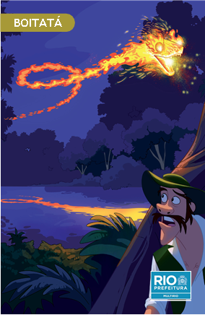
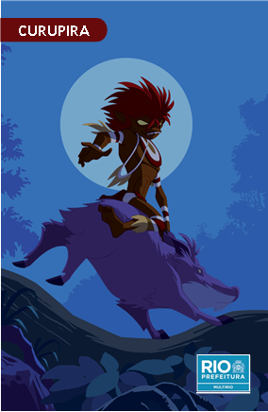
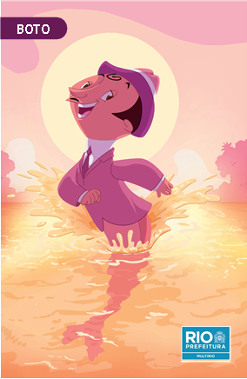
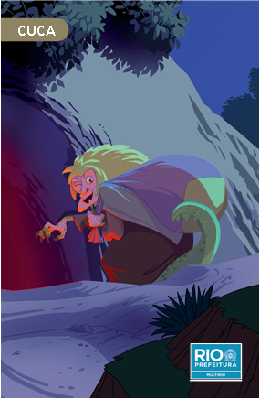
01
Para prestigiar nossa cultura, em 22 de agosto é comemorado o Dia do Folclore. Algumas histórias desses mitos e lendas variam de acordo com as diferentes regiões do Brasil. Isto porque cada personagem do folclore possui sua própria história e características diferentes. Será que você os conhecem? Leia e numere as características de acordo com as gravuras.
Responda em seu caderno
( )
Descrita como uma velha de cabelos desgrenhados ou como uma criatura de corpo humano e cabeça de jacaré, com uma longa cauda, assustava as crianças e, diz a lenda, devorava aquelas que não obedeciam a seus pais.
Protetor das matas e dos animais, era descrito pelos indígenas como um menino com os cabelos vermelhos como o fogo e os pés virados para trás.
Montado num porco selvagem e acompanhado por muitos desses animais, castigava os caçadores que abatiam filhotes ou fêmeas em gestação, cortavam árvores sem motivo ou causavam queimadas indiscriminadas.
( )
(01) Boitatá
(02) Curupira
Fonte: http://www.multirio.rj.gov.br/media/PDF/pdf_4251.pdf
Nas margens dos rios da Amazônia, o povo conta histórias sobre um rapaz misterioso que aparece à noite, durante festejos e bailes, para conquistar o coração das moças mais bonitas. Charmoso e sedutor, o jovem desaparece tão misteriosamente quanto surgiu, deixando as moças com o coração partido e, geralmente, com uma grande surpresa: uma gravidez indesejada!
( )
( )
Descrito como um rastro de fogo que corria os campos e cerrados incendiando
tudo ao seu redor, o Boitatá também podia ser visto como uma cobra gigante com
olhos de fogo.
Página Anterior
(03) Boto
(04) Cuca
Próxima Página

Slide 5
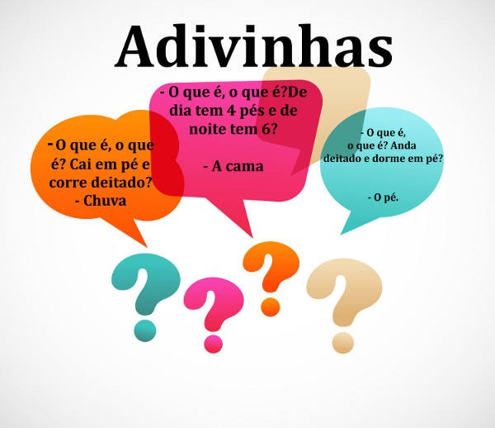
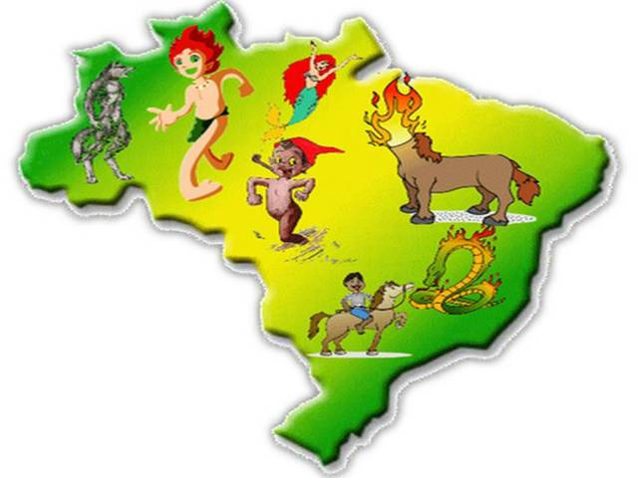
02
“ADIVINHAS”
Use a cabeça e adivinhe se for capaz!
Responda em seu caderno
1 - O que é, o que é feito para andar e não anda?
2 - O que é, o que é que dá muitas voltas e não sai do lugar?
3 - O que é, o que é que está sempre no meio da rua e de pernas para o ar?
4 - O que é, o que é que anda com os pés na cabeça?
5 - O que é, o que é que tem pernas, mas não anda, tem braço, mas não abraça?
6 - O que é, o que é que quebra quando se fala?
7 - O que é, o que é que quando estamos em pé, ele está deitado, mas quando estamos deitados, ele está em pé?
8 - O que é, o que é que nasce branco, fica verde, fica vermelho e acaba preto?
9 - O que é, o que é? Tenho cauda, mas não sou cão. Não tenho asas e sei voar. Se me largam, eu não subo. Saio ao vento para brincar.
Fonte: https://professoresherois.com.br/
As adivinhas, também conhecidas como adivinhações ou "o que é, o que é" são perguntas em formato de charadas desafiadoras que fazem as pessoas pensar e se divertir. São criadas pelas pessoas e fazem parte da cultura popular e do folclore brasileiro. Fonte: https://www.suapesquisa.com/
Fonte: https://midiatividades.wordpress.com/
Página Anterior
Próxima Página

Slide 6
03
As parlendas são combinações de palavras com temática infantil, que fazem parte do folclore brasileiro. Passadas de geração em geração, as parlendas são rimas usadas como brincadeira pelas crianças.
Em relação aos exemplos abaixo qual deles não é considerado uma parlenda?
Responda em seu caderno
A
Lá em cima do piano
tem um copo de veneno.
quem bebeu, morreu,
o azar foi seu.
A
C
B
Rei, capitão,
soldado, ladrão.
moça bonita
Do meu coração.
B
D
C
Primeiro, ele dá nós em suas roupas e rola na lama, enquanto crescem os pelos e ele vira um bicho meio homem, meio lobo.
C
A
Clique sobre o link para aprender sobre parlendas.
D
B
https://www.youtube.com/watch?v=DA1Wvi7e0AY
D
Batatinha quando nasce,
Se esparrama pelo chão,
Menininha quando dorme,
Põe a mão no coração.
Página Anterior
Próxima Página

Slide 7
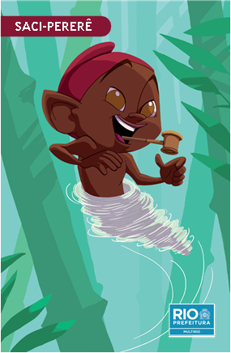
04
O saci-pererê se diverte dando nó nas crinas e rabos dos cavalos, assustando as galinhas, fazendo o leite azedar e provocando todo tipo de bagunça dentro das casas.
Qual é o sujeito da frase?
Responda em seu caderno
Dica
O sujeito é alguém ou algo de quem ou do que se fala. Ele é facilmente identificado na oração através da utilização do método de pergunta, por exemplo:
O ajudante da loja correu muito com o veículo.
Ao responder a pergunta “quem correu muito com o veículo?”, identificará o sujeito da oração que, nesse caso, é “o ajudante da loja”.
Fonte: https://www.todamateria.com.br/sujeito/
A
Crinas
B
Cavalos
C
Saci-pererê
Clique sobre o link para aprender sobre sujeito.
D
Galinhas
https://www.youtube.com/watch?v=-pAO2dcQ9tM
Página Anterior
Fonte: http://www.multirio.rj.gov.br/media/PDF/pdf_4251.pdf
Próxima Página

Slide 8
Educação de Jovens e Adultos
MATEMÁTICA
SECRETARIA MUNICIPAL DE EDUCAÇÃO E CULTURA DE ALFENAS
Página Anterior
Próxima Página

Slide 9
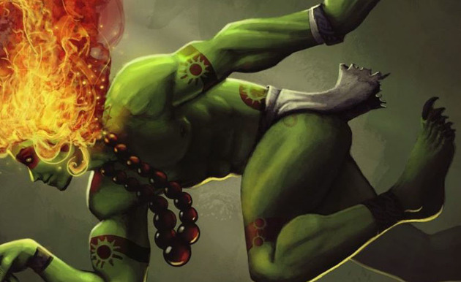
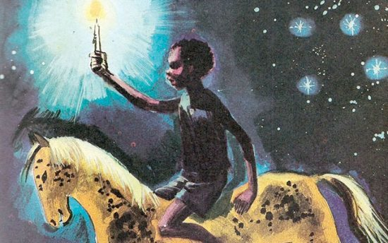
01
Ao ler o texto logo abaixo teremos números arábicos e romanos. Diante disso, transforme os números arábicos em romanos e os romanos em arábicos.
Responda em seu caderno
Há controvérsias sobre a data de criação da lenda do Curupira. Contudo, o padre jesuíta espanhol José de Anchieta (1534-1597) escreveu sobre o personagem no século XVI, denominando-o como “demônio que acometem os índios”.
O Negrinho do Pastoreio é um personagem do folclore brasileiro muita conhecido na região sul do país. De origem africana e cristã, a lenda do negrinho do pastoreio surgiu provavelmente no século XIX.
EXEMPLO:
a) 2020 – MMXX
b) XXI - 21
https://www.todamateria.com.br/
Clique sobre o link para aprender sobre os números.
https://www.youtube.com/watch?v=ntylzQWvzCA
Página Anterior
Próxima Página

Slide 10
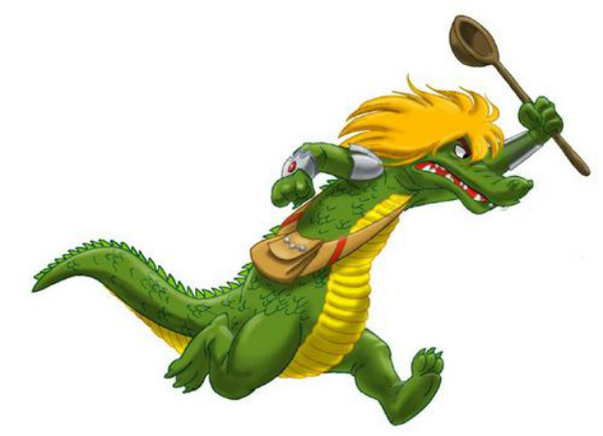
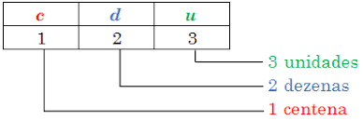
02
Analisando os números citados no texto, decomponha-os em unidades, dezenas, centenas e unidades de milhar.
Responda em seu caderno
A figura da Cuca no Brasil está associada à descrição feita por Monteiro Lobato (1882-1948) na obra “Sítio do Pica Pau Amarelo”. Transmitida pela rede Globo, a obra literária foi posteriormente adaptada para a televisão. Acredita-se que a Lenda da Cuca tenha origem no folclore galego-português baseada na criatura "Coca", que significa "crânio, cabeça". A "Coca" é um fantasma ou um dragão comedor de crianças desobedientes que fica à espreita nos telhados das casas, e as rapta depois de fazerem alguma malcriação.
https://www.todamateria.com.br/
Clique sobre o link para aprender sobre classe e ordem.
https://www.youtube.com/watch?v=mINfWIGSs2U
https://escolaeducacao.com.br/unidade-dezena-centena-e-milhar/
Página Anterior
Próxima Página

Slide 11
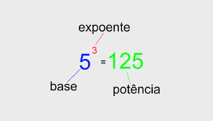
03
Leia o texto e utilize os números respectivamente, substituindo cada letra da expressão e resolvendo em seguida.
(x)⁰ . (y)² + (z)²
Responda em seu caderno
Dica: Respectivamente. Algo seguido, consecutivo. (1, 7 e 276) são respectivamente: (x-y-z), dizia o nosso amado professor de matemática.
A literatura de cordel foi popularizada no Brasil por volta do século 18 e também ficou conhecida como poesia popular, porque contava histórias com os folclores regionais de maneira simples, possibilitando que a população mais simples entendesse. Teve sua origem ainda em Portugal com os trovadores medievais (poetas que cantavam poemas no século 12 e 13), os quais espalhavam histórias para a população, que, na época, era em grande parte analfabeta.
Fonte: https://brasilescola.uol.com.br/literatura/literatura-cordel.htm
Clique sobre o link para aprender sobre potenciação.
https://www.youtube.com/watch?v=Ovlc6rBLxD0
Página Anterior
Próxima Página

Slide 12
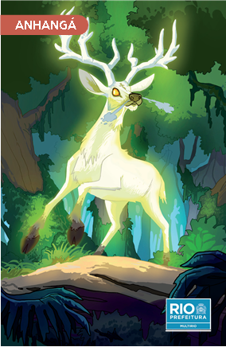
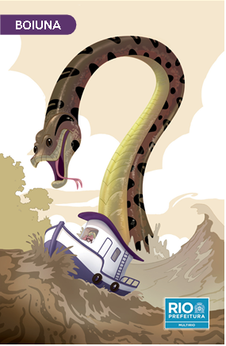
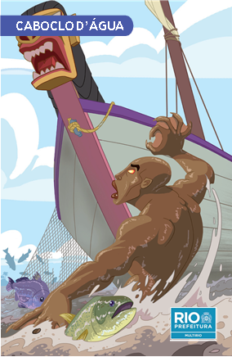
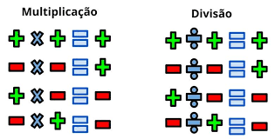
04
Calcule as expressões abaixo das imagens e através dos resultados localize as características pertencentes a elas.
Responda em seu caderno
(3) Se diverte dando nó nas crinas e rabos dos cavalos, assustando as galinhas, fazendo o leite azedar.
(-13) De couro duro e impenetrável, ele vira barcos, espanta os peixes, afoga os banhistas e leva seus corpos.
a) (-7) . (-5) - (-2)
b) 15 + (-7) . (-4)
(37) Era um espírito poderoso, que protegia as matas, os rios e os animais selvagens
Fonte: http://www.multirio.rj.gov.br/media/PDF/pdf_4251.pdf
(43) Habitava os rios caudalosos da Amazônia. Ligada à criação do mundo, podia mudar o curso das águas e dar origem a muitos animais.
Clique sobre o link para aprender sobre multiplicação e divisão de números inteiros.
c) (8) : (-4) + 5
d) (12) : (-4) + (5). (-2)
https://www.youtube.com/watch?v=U5NnZ7N27
Página Anterior
Próxima Página

Slide 13
GABARITO
PORTUGUÊS
MATEMÁTICA
01
04 – 02 – 03 - 01
01
MDXXXIV – MDXCVII – 16 - 19
02
01 – Rua / 02 – O relógio / 03 – A letra U / 04 – O piolho / 05 – A cadeira / 06 – O segredo / 07 – O pé / 08 – O café / 09 – A pipa
02
1 8 8 2
UM C D U
1 9 4 8
UM C D U
03
C
03
313
04
C
04
37
43
3
-13
Página Anterior
Fim

Slide 14
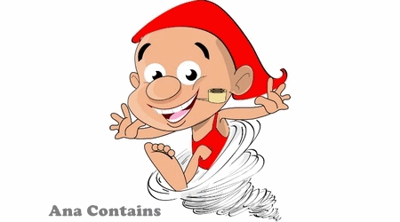
O folclore brasileiro é sinônimo de cultura popular brasileira, e representa a identidade social da comunidade através de suas criações culturais, coletivas ou individuais!
TCHAU!!!
http://ec29taguatinga.blogspot.com/2017/08/folclore.html

